Slide 1
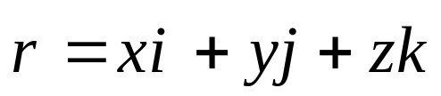
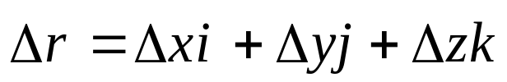
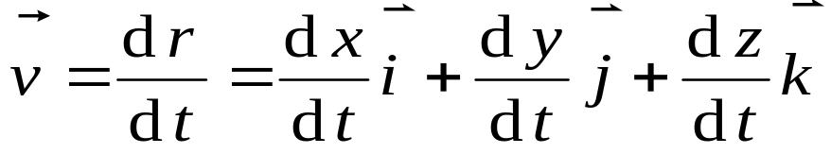
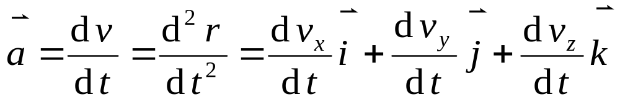
复习
1、 三个概念：
质点：把物体看作只有质量没有形状和大小的点
参考系：为描述物体的运动而选择的参照物
坐标系：定量确定物体相对于参考系的位置
2、 描述质点运动的物理量：
位矢(矢量)：
位移(矢量)：
速度(矢量)：
加速度(矢量)：

Slide 2
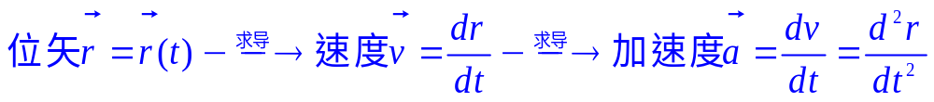
运动学的两大类问题
⑴已知运动方程，求质点任意时刻的位置、速度以及加速度（微分法）
⑵已知运动质点的速度函数或加速度函数，以及初始条件，求质点的运动方程（积分法）
运动方程是运动学问题的核心。

Slide 3
§1-2 圆周运动及其描述
在一般圆周运动中，质点速度的大小和方
向都在改变，即存在加速度。采用自然坐标
系，可以更好地理解加速度的物理意义。

Slide 4


1. 切向加速度和法向加速度
1.1 自然坐标系
在运动轨道上任一点建立正交坐标系,其一根坐标轴沿轨道切线方向,正方向为运动的前进方向，相应的单位矢量为 表示 ；
一根沿轨道法线方向，正方向指向轨道内凹的一侧，相应的单位矢量用 表示 。
切向单位矢量
法向单位矢量
显然，轨迹上各点处，自然坐标轴的方位不断变化。

Slide 5
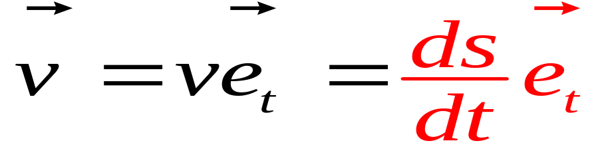
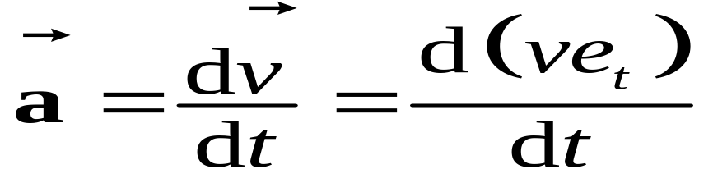
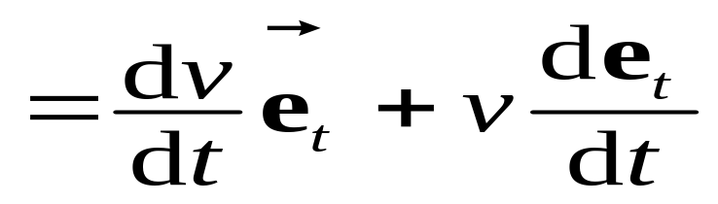
1.2 自然坐标系下的加速度
由于质点速度的方向一定沿着轨迹的切向，因此，自然坐标系中可将速度表示为：
由加速度的定义

Slide 6



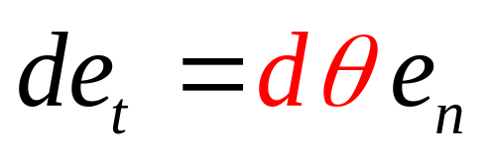

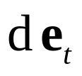

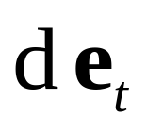
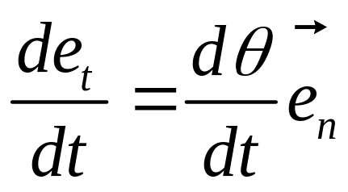
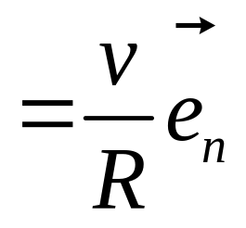

以圆周运动为例讨论上式中两个分项的物理意义：
如图
质点在dt 时间内经历弧长ds，对应于角度变化为dθ 。
由矢量三角形法则可求出极限情况下切向单位矢量的增量为
P’
dθ
ds
P
即
与P点的切向正交。
dθ
因此
P

Slide 7
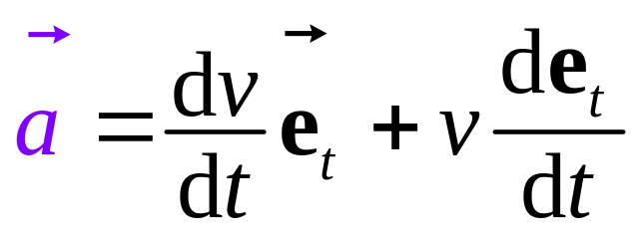
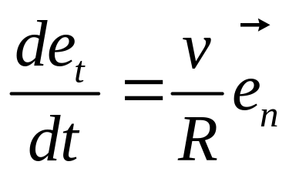
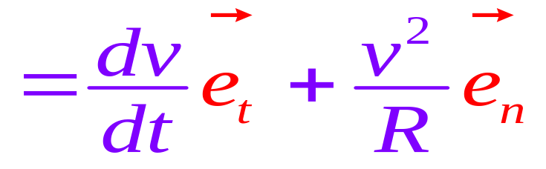





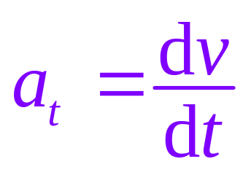
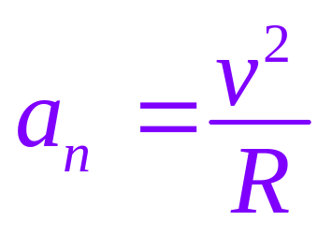
于是前面的加速度表达式可写为：
即圆周运动的加速度可分解为两个正交分量：
α
P
a_{t}称切向加速度，其大小表示质点速度大小变化的快慢；
a_{n}称法向加速度，其大小反映质点速度方向变化的快慢。

Slide 8
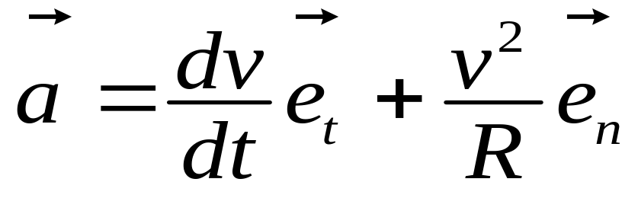
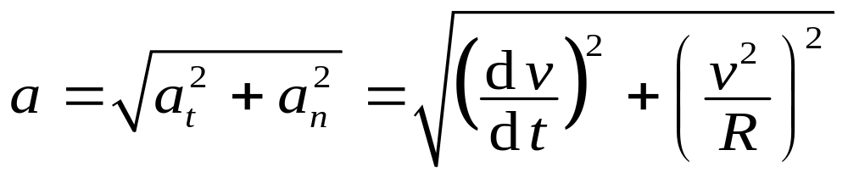

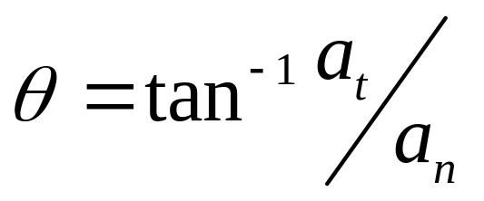
由
的大小为
的方向由它与法线方向的夹角给出为
说明:上述加速度表达式对任何平面曲线运动都适
用，但式中半径R 要用曲率半径ρ 代替。

Slide 9
例题
讨论下列情况时，质点各作什么运动：
a_{t} 等于0, a_{n}等于0, 质点做什么运动？
匀速直线运动
a_{t} 等于0, a_{n}不等于0 , 质点做什么运动？
匀速率曲线运动
a_{t} 不等于0, a_{n}等于0 , 质点做什么运动？
变速直线运动
a_{t} 不等于0, a_{n}不等于0 , 质点做什么运动？
一般曲线运动

Slide 10
思考题
1. 质点作匀变速圆周运动，则
切向加速度的大小和方向都在变化
法向加速度的大小和方向都在变化
切向加速度的方向变化，大小不变
切向加速度的方向不变，大小变化
质点作匀变速圆周运动时，速度的大小方向都在变化；法向加速度的大小方向都在变化；切向加速度大小不变,方向在变化.
o
R

Slide 11
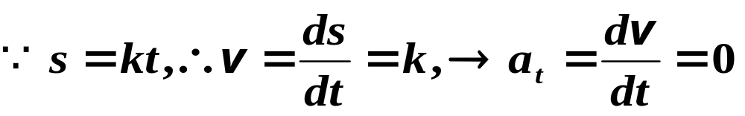
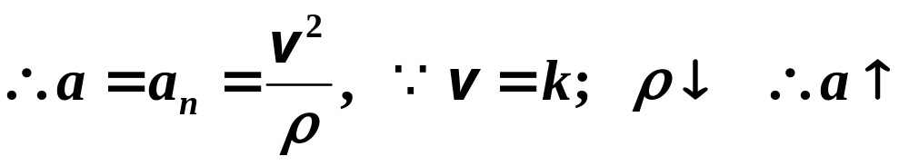
问：该质点的加速度变化情况？

Slide 12
2. 圆周运动的角量描述
y
前述用位矢、速度、加速度描写圆周运动的方法，称线量描述法；由于做圆周运动的质点与圆心的距离不变，因此可用一个角度来确定其位置，称为角量描述法。
B：t+Δt
Δθ
A：t
θ
o
x
设质点在oxy平面内绕o点、沿半径为R的轨道作圆周运动，如图。

Slide 13
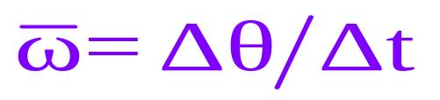
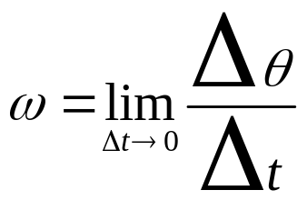
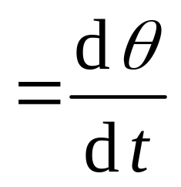
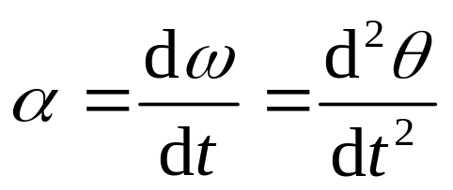
如图:以ox轴为参考方向，则质点的
y
角位置为 θ
B：t+Δt
角位移为Δ θ ( 规定逆时针为正)
Δθ
A：t
θ
平均角速度为
o
x
角速度为
角加速度为
角速度单位： 弧度/秒(rad•s⁻¹)
角加速度单位： 弧度/平方秒(rad •s⁻²)

Slide 14
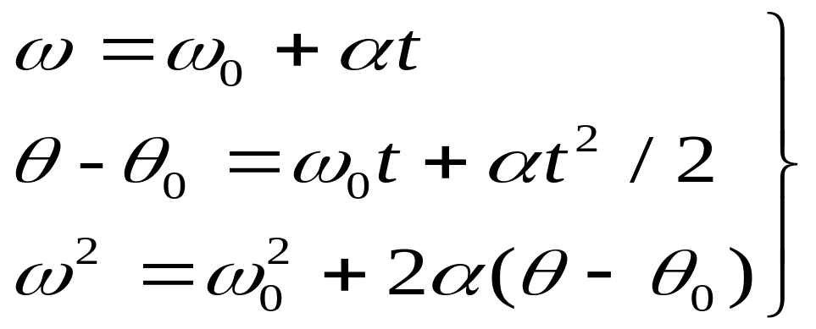
讨论：
(1)角加速度α对运动的影响：
α 等于零
α 不等于零但为常数
α 随时间变化
质点作匀速圆周运动
质点作匀变速圆周运动
质点作一般的圆周运动
(2) 质点作匀变速圆周运动时的
角速度、角位移与角加速度的关系式为

Slide 15
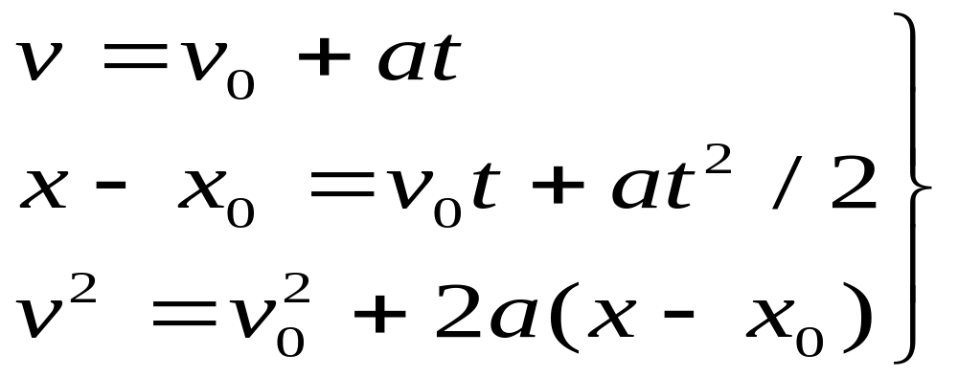
与匀变速直线运动的几个关系式比较
知：
两者数学形式完全相同,说明用角量描述,可把平面圆周运动转化为一维运动形式，从而简化问题。

Slide 16



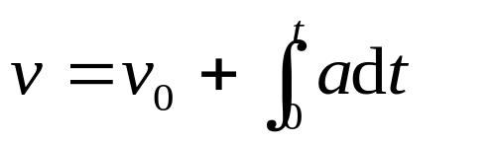
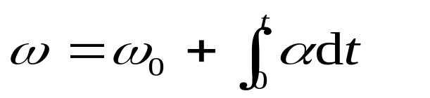
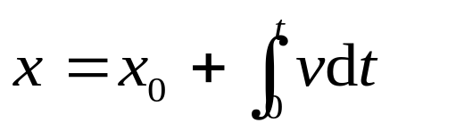
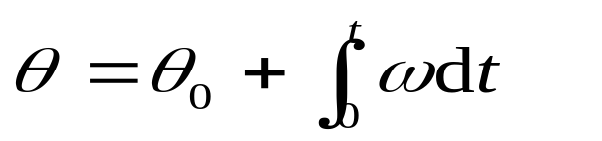
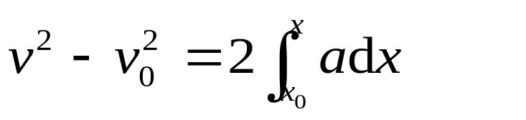
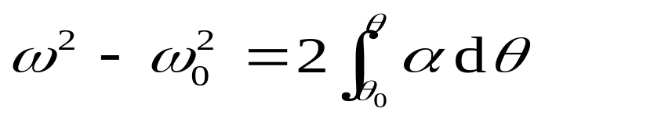
思考:
用类比方法写出用角量表示的圆周运动公式。(1) = 恒量 时的形式(2) =变量 时的形式

Slide 17
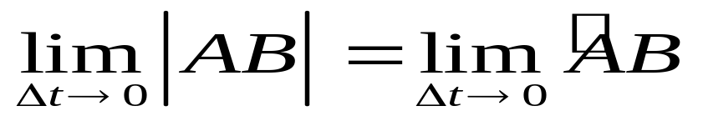
3.线量与角量之间的关系
圆周运动既可以用速度、加速度描述，也可以用角速度、角加速度描述，二者应有一定的对应关系。
图示 一质点作圆周运动：
t+Δt
在Δt 时间内，质点的角位移为Δθ，则A、B间的有向线段与弧将满足下面的关系:
ω₀+Δω
B
A
ω₀
R
t
θ +Δθ
θ
x
O

Slide 18
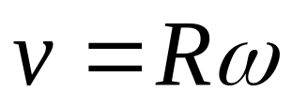
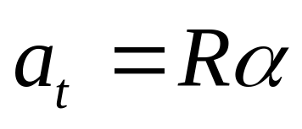
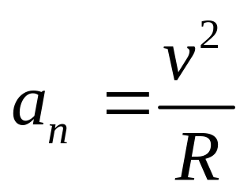
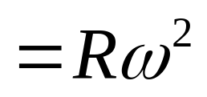
两边同除以Δt，得到速度与角速度之间的关系：
将上式两端对时间求导，得到切向加速度与角加速度之间的关系：
将速度与角速度的关系代入法向加速度的定义式，得到法向加速度与角速度之间的关系：

Slide 19
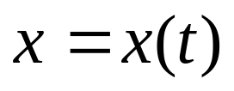
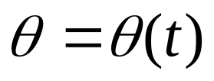


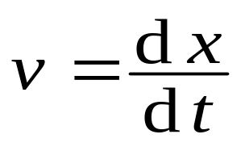
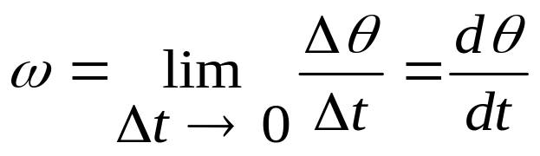
直线运动圆周运动的比较
直线运动
圆周运动
运动方程
运动方程
位置x 位移△x
角位置
角位移
速度
角速度

Slide 20
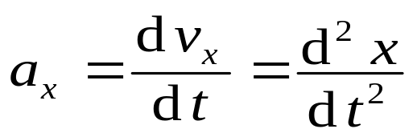
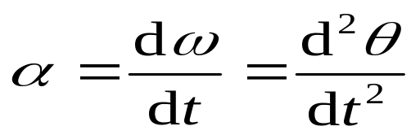
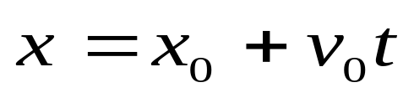
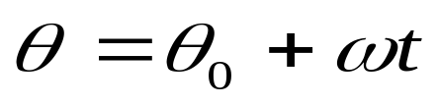
直线运动圆周运动的比较
直线运动
圆周运动
加速度
角加速度
匀速
匀速
匀变速
匀变速

Slide 21
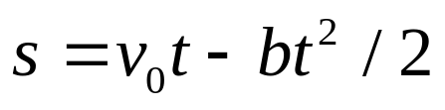


例题 一质点沿半径为R的圆周按规律
运动，v₀、b都是正的常量。求：
（1） t 时刻质点的总加速度的大小；
（2） t 为何值时，总加速度的大小为b ；
（3）当总加速度大小为b 时，质点沿圆周运行了多少圈。
s
解：
先作图如右，t = 0 时，质点位于s = 0 的p点处。
o
在t 时刻，质点运动到位置 s 处。
P
R

Slide 22
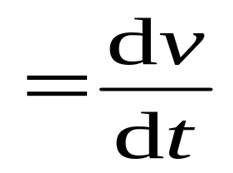










（1）t 时刻切向加速度、法向加速度及加速度大小:
s
（2）令a = b ，即
o
P
R

Slide 23





得
（3）当a = b 时，t = v₀/b ，由此可求得质点历经
的弧长为
s
它与圆周长之比即为圈数：
o
P
R

Slide 24








例:一个以恒定角加速度转动的圆盘，某一时刻
，再转60转后， ，
解: 1.
2.

Slide 25


小结
1、圆周运动在自然坐标系下的加速度可分解为两个正交分量：
切向加速度
法向加速度
2. 圆周运动的角量描述：
角位置为 θ
角位移为Δ θ ( 规定逆时针为正)
角速度为
角加速度为
3、线量与角量之间的关系：

Slide 26

直线运动圆周运动的比较
直线运动
圆周运动
加速度
角加速度
匀速
匀速
匀变速
匀变速

Slide 27











4、抛体运动（projectile motion）的矢量描述
以抛射点为坐标原点建立坐标系，水平方向为 x 轴，竖直方向为 y 轴。设抛出时刻 t =0的速率为v₀，抛射角为θ ，则初速度分量分别为
y
加速度恒定为
x
O
故任意时刻的速度为

Slide 28




运动学方程为
可见，抛体运动可看作是由水平方向的匀速直线运动与竖直方向的匀变速直线运动叠加而成。
运动的分解可有多种形式，上述运动学方程又可写为
可见，抛体运动也可以分解为沿抛射方向的匀速直线运动与竖直方向的自由落体运动。

Slide 29




抛体运动的轨迹方程为
（抛物线运动）
令y = 0 ，得到抛物线与x 轴的另一个交点坐标 ，
它就是射程（range）：
根据轨迹方程的极值条件，求得最大射高为

